Slide 1
QuickCADCAM 제안서
설아테크

Slide 2
1. 설립 : 1994년
2. 대리점: 서울, 경기, 대전, 대구, 광주, 부산
3. 직원: 12명
4. 취급제품
1) 통합 CAD/CAM : TopSolid 그룹군
2) QuickCADCAM
(언어지원 : 한글,영어,일본어,중국어)
5. 사용자: 3000 라이센스
6. 주요 고객: LIG넥스원, 삼성 탈레스, 현대제철,
한부엔지니어링, 한국닛켄, 경신금속…
회사 소개
TopSolid CADCAM
Quick CAD/CAM

Slide 3
회사 소개
1996~2000
1996. 06 설아테크 설립
07 Quick CAD/CAM DOS 버전 국내 보급 시작
2000. 06 Quick CAD/CAM DNC 개발 보급 시작
09 Missler Software 한국총판 계약 TopSolid
2002
03 Quick CAD/CAM V2003 Window 버전 보급 시작
2003
10 3D Solid 커널 도입 Quick Solid 가공용
신제품 개발시작
2004
01 미국 Smlib사의 Solid 커널 도입
Quick CAD/CAM 버전 개발 시작
02 Quick CAD/CAM V2004 버전 보급

Slide 4
회사소개
2005
03 Quick CAD/CAM 선반 버전 출시
Quick CAD/CAM SolidMachining의 출시
2006
05 Quick CAD/CAM Turn Mill 모듈 출시
06 Quick CAD/CAM 5면 가공기용 CAM 출시
07 WireEDM 무인가공 프로그램 개발 납품
10 QuickCAM Laser 전략 개발 납품
2007
03 Quick CAD/CAM 2007 모듈 출시
06 Quick CAD/CAM 4축 가공 CAM 출시
Quick CAD/CAM 라우터용 판넬 자동 생성
프로그램 개발
2008
03 Quick CAD/CAM 2008 베타 버전 출시
04 ㈜KTC 슈퍼드릴 가공전용 Prg 개발 OEM 공급
05 라우터 &프라즈마 복합기용 QuickCAM 출시
08 Quick CAD/CAM Wire CAM 모듈 출시
12 Quick CAM 3D Machinst 전용 출시 예정

Slide 5
회사 소개
2009
03 QuickCAM 2009 출시
QuickCAM 5면 가공기 모듈 출시
2010
05 QuickCAM 양각금형 모듈 개발 납품
07 QuickCAM 스크류 모듈 개발 납품
QuickCAM 비구면 렌즈 가공 프로그램 개발 납품
QuickCAM Solid 시뮬레이션 커널 ModuleWorks 채택 검토
2011
06 QuickCAM ModuleWorks 시뮬 모듈 출시
08 QuickCAM Mill, Turn, Turn_Mill, 5면 가공 2011버전 출시
11 모의가공 검증 프로그램 Eureka 한글 버전 출시
2012
02 Autonesting 출시
08 QuickCAM Mill, Turn, Turn_Mill, 5면 가공
2012버전 출시
12 건축용 판넬 전용프로그램 출시
2013
08 QuickCAM 솔리드 가공 모듈 출시 예정
10 QuickCAM 위치결정 5축 가공 모듈 출시 예정
12 QuickCAM 고속가공 모듈 출시 예정

Slide 6
회사 소개
2014
QuickCADCAM V7.4 출시
고속가공 모듈 및 포켓 잔삭등 다양한 추가
3d 커널 C3d 도입 (솔리드, 서페이스,
파라메트릭지원)
QuickCADCAM V8 3d 데이터 인터페이스
및 2d 도면 자동 생성기능 출시 무상 배포
2015
QuickCADCAM V8 출시 예정
3d 커널 C3d 적용 모듈, 3d 형상 분석 5면 가공 및 턴밀
모듈 출시 예정
2016
SIMTOS 2016 출시 확정
TopSolid V6, TopSolid7
및 3d 솔리드 서페이스 모델링의 QuickCADCAM V9 출시예정

Slide 7
당사 CAM 모듈
QuickCADCAM V7.4 신규 p8-32
QuickCADCAM V8 C3D커널 p33-35
Mill 모듈 p36-45
Turn 모듈 p46-53
TurnMill 모듈 p54-56
전용 CAM 모듈 p57-67
전용 CAM 모듈 p68-90

Slide 8
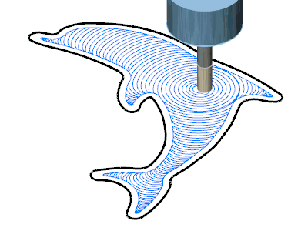
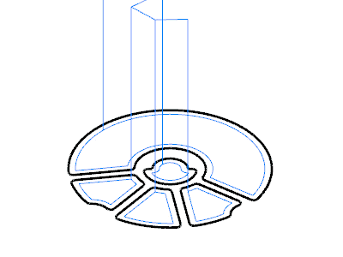
V7.4 기능
1. CAM 기능 Mill
CAM 기능 : 고속 가공 패턴 및 고속 윤곽 가공 기능 지원

Slide 9
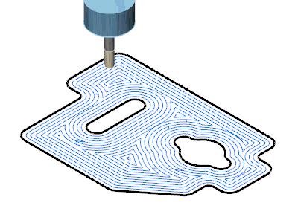
V7.4 기능
1. CAM 기능 Mill
CAM 기능 : 포켓 가공 및 조각 모듈 기능 개선 추가
사용자 정의 높이에서 2d 드라이브 커브 내측을 2.5d 조각합니다.
황삭 및 정삭 조각 사이클이 지원됩니다.

Slide 10
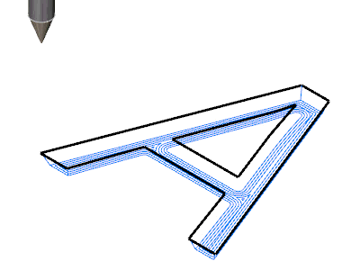
V7.4 기능
1. CAM 기능 Mill
CAM 기능 : 2.5d 조각 기능 추가
사용자 정의 높이에서 2d 드라이브 커브 내측을 2.5d 조각합니다.
황삭 및 정삭 조각 사이클이 지원됩니다.

Slide 11
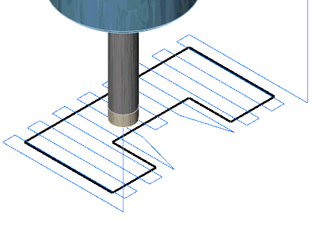
V7.4 기능
1. CAM 기능 Mill
CAM 기능 : 2.5d 조각 기능 및 페이스 밀링-1
닫힌 2d 드라이브 커브를 코너 2.5d 윤곽 가공은 물론 황삭과 다양한 조각 기능을 제공합니다
QuickCADCAM V7.4의 페이스밀 기능은 가공 영역을 최적화 분석하여 최적 공구 경로를 생성해 줍니다

Slide 12
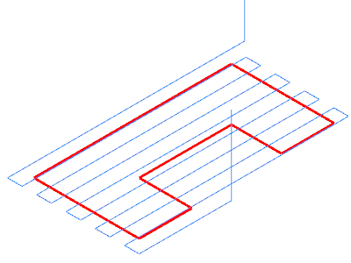
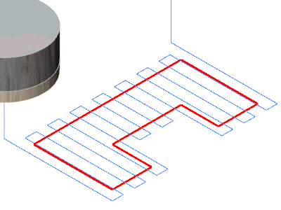
V7.4 기능
1. CAM 기능 Mill
CAM 기능 : 페이스 밀링-2
QuickCADCAM V7.4은 2d 커브를 분석 가장 효율적인 가공 방향을 결정합니다. 가공 횟수가 최소화가 될 수 있는 곳의 방향을 자동으로 결정합니다.
에니메이션은 활성 최적화 가공 각도 옵션의 면삭 밀링 공구경로를 보여줍니다.
QuickCADCAM V7.4은 2d 커브를 분석 가장 효율적인 가공 방향을 결정합니다. 사용자의 제어에 의한 공구경로의 생성, 즉 진입. 퇴출의 연장.
에니메이션은 비활성 최적화 가공 각도 옵션의 면삭 밀링 공구경로를 보여줍니다

Slide 13
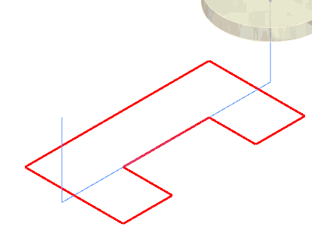
V7.4 기능
1. CAM 기능 Mill
CAM 기능 : 페이스 밀링-3
전체 영역에 대하여 단일 가공으로 가공을 제공합니다.
최적화 가공 각도로 적용될 수 있습니다.
주: 공구 직경은 가공 영역 폭과 같거나 보다 크게될 것입니다.
단일 가공 옵션은 추가 에니메이션에 대해 적용됩니다

Slide 14
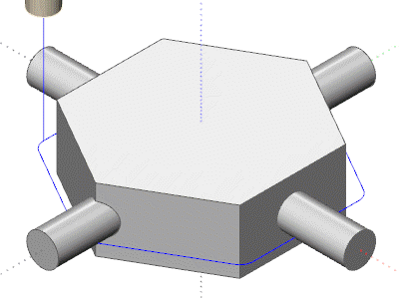
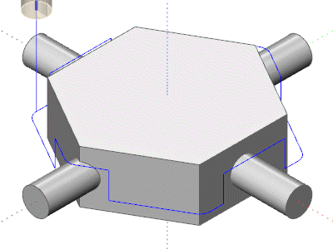
V7.4 기능
1. CAM 기능 Mill
CAM 기능 : 탭 기능
피쳐는 제공 커브에 일반적으로 탭을 만드는 것을 허용하며,탭은 드라이브 커브에 속할 지정된 점에서 생성될 것입니다.
이 피쳐는 또한 장래 탭의 폭과 높이를 지정하는 기능을 제공합니다.
에니메이션은 표준 설정의 가공 공정을 보여줍니다
에니메이션은 "탭" 옵션 사용가의 동일 공구경로를 보여줍니다

Slide 15
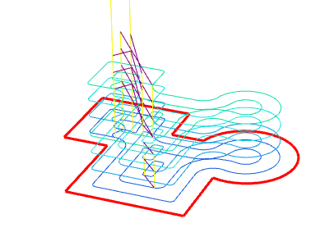
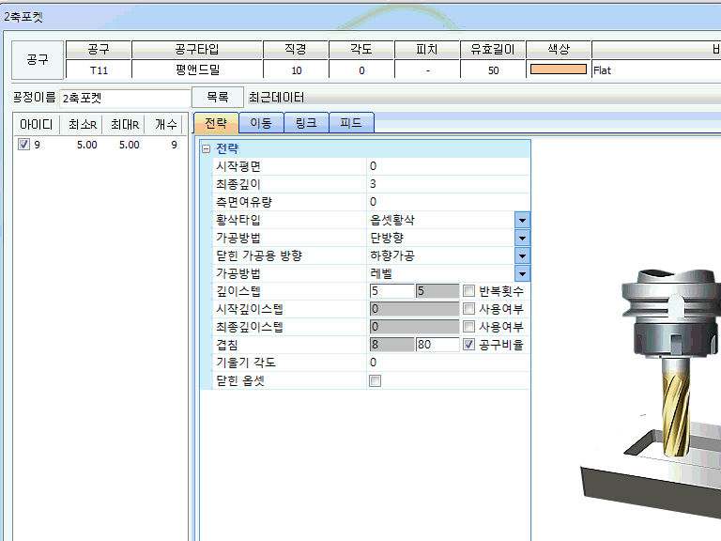
V7.4 기능
1. CAM 기능 Mill
CAM 기능 : 다양 포켓 황삭 패턴 지원
지정 가공 높이에서 2d 드라이브 커브 베이스 황삭 패턴.
다음과 같은 다양한 황삭 패턴 사용할 수 있음: 옵셋 ,평행 및 고속가공
각 경로 가공 후 경로 이동시 루프 패턴으로 이동하여 고속가공에 적합하도록 스플라인 이동 지원하여 생산성 증대

Slide 16
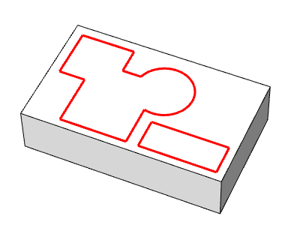
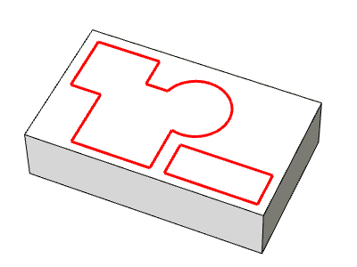
V7.4 기능
1. CAM 기능 Mill
CAM 기능 : 영역 및 레벨 단위 가공 순서 정의 기능
에니메이션은 영역에 의한 쏘팅을 보여줍니다
에니메이션은 레벨에 의한 쏘팅을 보입니다.

Slide 17
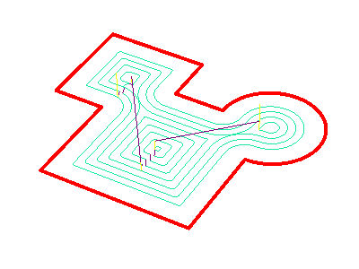
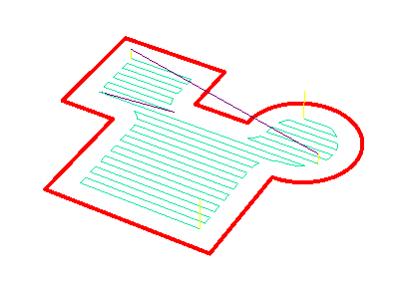
V7.4 기능
1. CAM 기능 Mill
CAM 기능 : 포켓 패턴
이 형식은 선택된 드라이브 커브로 부터 옵셋될 다중 깊이에 대한 다중 가공을 생성할 것입니다
이 형식은 다중 깊이에 대해 평행 가공을 생성할 것입니다. xy로 가공 각도는 가공이 평행될 오리엔테이션으로 정의를 설정할 수 있습니다

Slide 18
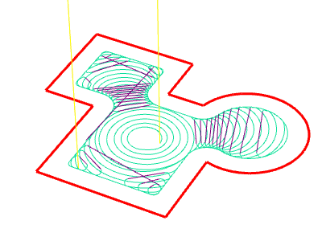
V7.4 기능
1. CAM 기능 Mill
CAM 기능 : 고속가공 (HSM)
고속가공 황삭 전략은 가공 조건이 상향가공 일정 옵셋 황삭 전략에 비하여 큰 개선을 제공하여 거의 일정을 유지함을 확신합니다. 전략은 남은 소재를 점차적으로 소재를 삭제하고 소재와의 공구의 약속 체적을 일정하게 측정하여 전체 폭 가공을 피합니다. 그것은 전체 가공 시간을 줄이고 보다 높은 피이드레이트에서 소재 삭제률을 증가시키는 것을 허용하여 공구에 대해 부하 안정성을 보장해줍니다.
이점:
· 가공 사이클 시간에 감소
· 공구 수명 연장
피쳐:
· 2축과 3축 모델을 지원
· 전체 폭 가공 없음
· 소재의 일관된 약속
· S중간 슬라이스 지원 및 잔삭 황삭
· 보다 빠른 계산 시간에 대한 다중-코어 CPU 지원

Slide 19
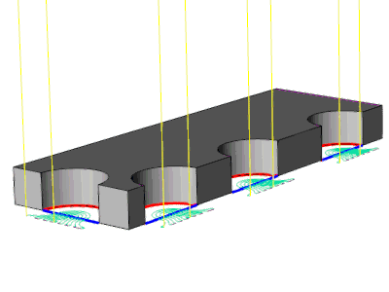
V7.4 기능
1. CAM 기능 Mill
CAM 기능 : 드라이브 커브 정의
드라이브 커브는 교차 윤곽 또는 열린 윤곽을 갖지 않을 것입니다.
2D 황삭은 이제 열린 드라이브 커브와 열린 소재 방지를 지원합니다. 생성된 패턴은 열린 윤곽 패턴입니다.
에니메이션을 살펴보십시오. 적색 커브는 드라이브 커브입니다. 청색 커브는 소재 커브입니다.
주: 그러한 행동은 소재 커브의 시작과 끝이 드라이브 커브의 상응 시작 및 끝과 일치할 때의 경우에 지원됩니다. 그들은 닫힌 윤곽을 생성할 것입니다

Slide 20
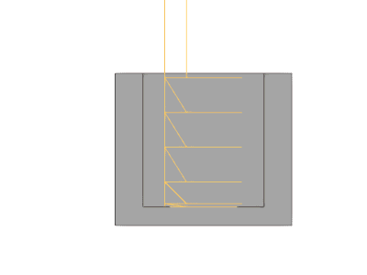
V7.4 기능
1. CAM 기능 Mill
CAM 기능 : 포켓가공 깊이 스텝 제어
1st와 끝에서 두번째 가공 슬라이스에 대하여 부가 깊이 스텝을 지정하는 것을 허용합니다.
에니메이션에 대해 1st 와 최종 깊이 스텝은 1 mm로 설정됩니다.
1st 슬라이스는 부품 시작 높이 아래 1 mm 이고 최종 깊이 스텝은 최종 슬라이스 위에 1 mm입니다

Slide 21
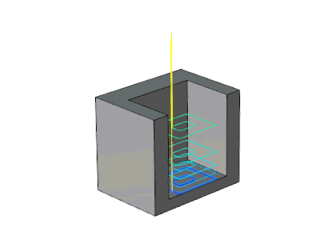
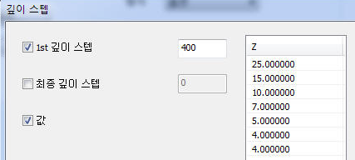
V7.4 기능
1. CAM 기능 Mill
CAM 기능 : 포켓가공 깊이 스텝 제어
사용자에 의해 정의된 높이 값에 대해 부가 가공 슬라이스를 지정하는 것을 허용합니다.
값은 리스트로 입력될 수 있어야만합니다.
에니메이션은 작업 쌤플을 보여줍니다. 값은 아래 리스트됩니다

Slide 22
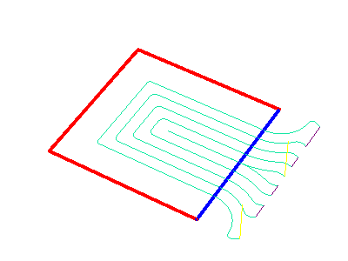
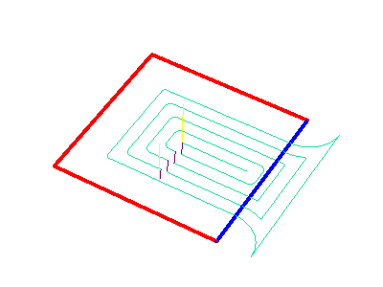
V7.4 기능
1. CAM 기능 Mill
CAM 기능 : 오픈 포켓
오픈 포켓의 다양한 진입을 허용합니다. 모든 면의 오픈 가공도 지원하며, 포켁 내부 보스의 잔삭은 물론 공구 경로 이동시 고속 스플라인 호 보간 이동을 지원합니다

Slide 23
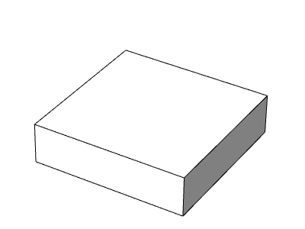
V7.4 기능
1. CAM 기능 Mill
CAM 기능 : 포켓 기울기 적용 가공
옵션은 바닥에서 상부로 가공 레이어에 기울기를 줄 수 있습니다. 목표는 황삭 포켓에 대하여 원추 열림을 주는것입니다.
다음과 같은 경우 적용:
- 정삭 공구경로가 공구 축이 측면으로 틸트될 때 적용되고 벽 소재와의 충돌할 곳에 적용
- 테이퍼 밀 정삭 운용에 대하여 적용.
주: '드라이브 커브'베이스 기울기 각도 및 최대 가공 높이로 부터 적용. 좌측 쌤플 그림은 25도의 기울기 각도와의 포켓 가공 예
좌측 그림은 0도 기울기 각도와의 동일 포켓의 예

Slide 24
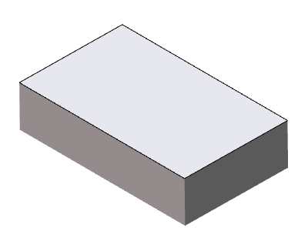
V7.4 기능
1. CAM 기능 Mill
CAM 기능 : 포켓 잔삭 기능
QuickCADCAM V7.4에의 새로이 추가된 기능은 기존의 외측 윤곽에 대한 잔삭 체크 기능의 확장으로, 내부 포멧과 관련된 포켓 잔삭 영역의 적용은 물론, 잔삭 가공에도 고속 가공 패턴을 적용할 수 있습니다.
전의 공구는 정확하게 영역을 식별하기 위하여 사용되고, 잔삭 황삭 공구경로는 전의 황삭 공구 직경, 반지름 및 옵셋을 기초로 계산합니다. 이 값은 잔삭 황삭 영역을 정의하기 위하여 고려될 것입니다

Slide 25
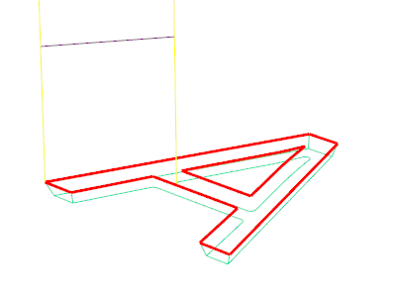
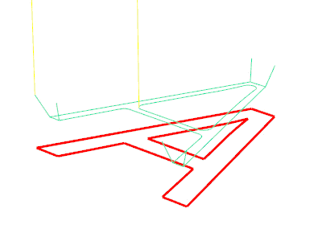
V7.4 기능
1. CAM 기능 Mill
CAM 기능 : 조각 기능 -1
드라이브 커브 높이는 자동으로 계산하기 위하여 적용됩니다
가공 방향 따라 선택 커브에 대하여 사용자 정의 높이.
에니메이션은 선택 커브 위로 5mm의 높이를 보여줍니다.

Slide 26
V7.4 기능
1. CAM 기능 Mill
CAM 기능 : 조각 기능-2
에니메이션은 0 mm의 커브 높이를 보여줍니다
커브 높이에 관련하여 조각 깊이를 정의합니다. 에니메이션은 1 mm의 깊이를 보여줍니다.
사용자는 공구의 유효날장 보다 깊이 조각할 수 없음에 주의하십시오

Slide 27
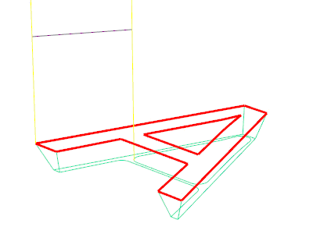
V7.4 기능
1. CAM 기능 Mill
CAM 기능 : 조각 기능-3
에니메이션은 3 mm의 깊이를 보여줍니다.
다중깊이 :
다중 가공 레이어에 대해 가공 깊이를 분리하는 것을 허용합니다.
일정 깊이 스텝은 가공 방향 따라 가공 레이어 사이에 거리를 설정합니다.
에니메이션은 비활성 다중 깊이와 가공 깊이 1mm로 조각함을 보여줍니다

Slide 28
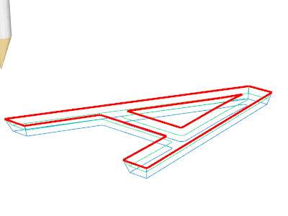
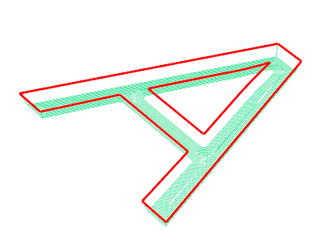
V7.4 기능
1. CAM 기능 Mill
CAM 기능 : 조각 기능-4
에니메이션은 활성 다중 깊이로 조각하는 것을 보여줍니다.
가공 깊이 1 mm, 일정 깊이 스텝 0.5 mm
황삭 옵셋 가공으로 조각 영역을 채우는 것을 허용하며, 인접 가공 사이에 거리는 겹침 파라메터에 의해 지정됩니다.
다중 깊이 스텝 옵션으로 또한 적용될 수 있습니다

Slide 29
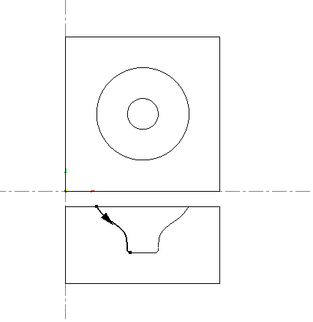
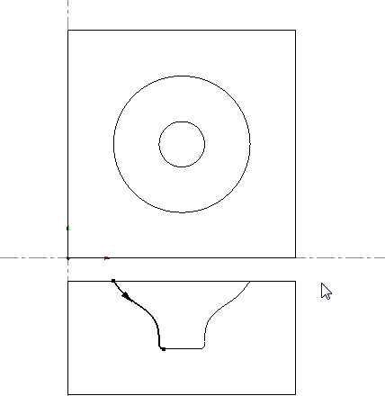
V7.4 기능
1. CAM 기능 Mill
CAM 기능 : 2.5d 밀링 기능-1
QuickCADCAM V7.4의 다양한 2.5d 밀링 기능은 3d 모델링 없이 와이어프레임만으로 사용자의 3d 형상을 가공할 수 있습니다. 3d 모델링의 배움 없이 사용자 3d 부품을 황삭 정삭작업할 수 있도록 지원 가능

Slide 30
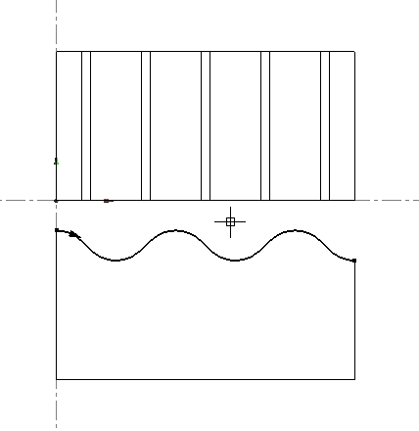
V7.4 기능
1. CAM 기능 Mill
CAM 기능 : 2.5d 밀링 기능-2
에니메이션은 2.5d z 방향 정삭 가공 기능을 보여줍니다.

Slide 31
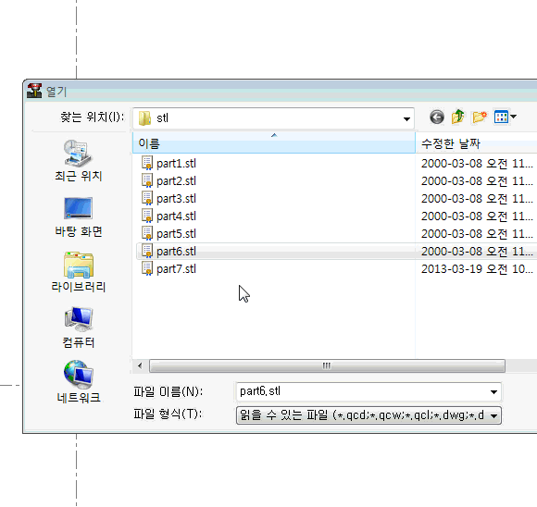
V7.4 기능
1. CAM 기능 Mill
CAM 기능 : 3d 밀링 기능-1
에니메이션은 활성 다중 깊이로 조각하는 것을 보여줍니다.
가공 깊이 1 mm, 일정 깊이 스텝 0.5 mm

Slide 32
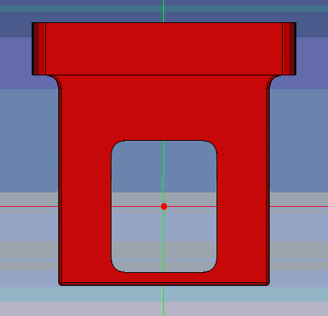
V7.4 기능
1. CAM 기능 Mill
CAM 기능 : QuickCAM V8 3d 인터페이스 기능
2015년 초 출시 예정인 QuickCADCAM V8의 3d 인터페이스 기능을 이용한 V7.4에서의 2d 가공 적용 예입니다.
대표적인 3d 커널 c3d를 이용하여 개발될 QuickCADCAM V8에서는 대표적인 3d 데이터 iges, x_t, acis, step, stl 및 vrml의 양방향 읽기 쓰기 기능을 이용 3d 데이터를 직접 읽어 3d 데이터로 부터 3차원 데이터를 분석하여 윤곽 발췌 작업 평면 정의로 턴밀은 물론 5면 가공기의 경우도 쉽게 작업할 수 있도록 개발 중입니다. 현재는 V7.4 사용자를 위하여 기존 3d 데이터를 자동 평면 드라프트 제공으로, 3차원 프로그램의 구매 없이 작업이 가능하도록 지원하고 있습니다.

Slide 33
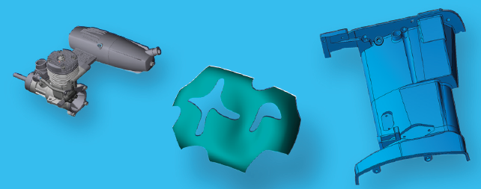
V8 기능
CAD,CAM 기능-1
C3D 커널 : QuickCADCAM V8
C3D 커널은 CAE(Computer-Aided Engineering), CAM(Computer-Aided Manufacturing) 및 공정 시뮬레이션 시스템과 같은 관련 어플리케이션과 CAD(Computer Aided Design) 소프트웨어에 키 구성 요소 입니다. ASCON은 회사의 CAD 프로그램, KOMPAS-3D의 구성요소로써 1995년에 C3D의 개발을 시작합니다.
2013년에 ASCON은 커널을 개발하고 광고하기 위하여 책임지고 있는 ASCON의 부서, C3D를 통하여 라이선스에 대하여 사용할 수 있는 C3D 커널을 만듭니다. 3rd 파티 개발자는 그들의 소프트웨어의 성능과 신뢰도를 증대시키기 위하여 기능을 확장하기 위하여, 그들의 제품의 개발 비용을 절감과 기존 2D 시스템을 베이스로 3D 모델러를 빠르게 생성하기 위하여 C3D 커널을 사용할 수 있습니다.
커널은 세개의 모듈, C3D 모델러, C3D 솔버 및 C3D 전환기로 구성됩니다
키 피쳐는 다음의 운용을 포함합니다. •질량 관성 속성 계산
•플라너 투영캐스팅
•단면 뷰 생성
•얇은 쉘 솔리드 생성
•직접 모델링으로 디자인
•부품 필렛 및 모따기
•3D 솔리드 모델링
•3D 서페이스 모델링
•3D 와이프레임 대상 모델링
•쉬이트메탈 부품 모델링
•부울린 운용 수행 지원
•지오메트리 계산 수행 지원
C3D 모델러는 커널의 지오메트릭 모듈입니다.3D 솔리드 및 하이브리드 모델링, 스케치 및 2D 도면에 대한 기능을 제공

Slide 34
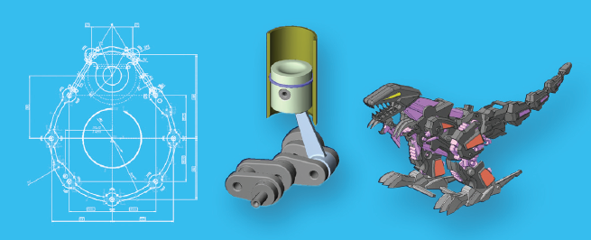
V8 기능
CAD,CAM 기능-2
C3D Solver : QuickCADCAM V8
C3D 커널은 CAE(Computer-Aided Engineering), CAM(Computer-Aided Manufacturing) 및 공정 시뮬레이션 시스템과 같은 관련 어플리케이션과 CAD(Computer Aided Design) 소프트웨어에 키 구성 요소 입니다. ASCON은 회사의 CAD 프로그램, KOMPAS-3D의 구성요소로써 1995년에 C3D의 개발을 시작합니다.
2013년에 ASCON은 커널을 개발하고 광고하기 위하여 책임지고 있는 ASCON의 부서, C3D를 통하여 라이선스에 대하여 사용할 수 있는 C3D 커널을 만듭니다. 3rd 파티 개발자는 그들의 소프트웨어의 성능과 신뢰도를 증대시키기 위하여 기능을 확장하기 위하여, 그들의 제품의 개발 비용을 절감과 기존 2D 시스템을 베이스로 3D 모델러를 빠르게 생성하기 위하여 C3D 커널을 사용할 수 있습니다.
커널은 세개의 모듈, C3D 모델러, C3D 솔버 및 C3D 전환기로 구성됩니다
솔버는 다음의 구속 형식을 지원합니다. •동시 발생(2D 및 3D에 사용할 수 있음)
•점 정렬(2D)
•각도(2D 및 3D)
•동축도(3D)
•거리(2D 및3D)
•등간격 길이(2D)
•등간격 반지름(2D)
•지오메트리 고정(2D 및 3D)
•고정 길이 및 방향(2D)
•입사각(2D)
•평행성(2D 및 3D)
•수직성(2D 및 3D)
•반지름(2D)
C3D 솔버는 커널의 파라메트릭 구속 솔버 입니다.2D 및 3D 지오메트리에 대해 파라메트릭 구속을 생성하고 해결하기 위한 기능을 자랑합니다.
•2D 도면과 3D 스케치에 대한 2D 구속 솔버
•어셈블리 및 키네메틱 해석에 대한 3D 구속 솔버

Slide 35
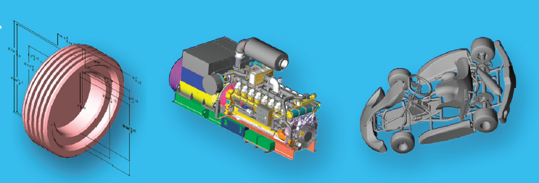
V8 기능
CAD,CAM 기능-3
C3D Converter : QuickCADCAM V8
C3D 커널은 CAE(Computer-Aided Engineering), CAM(Computer-Aided Manufacturing) 및 공정 시뮬레이션 시스템과 같은 관련 어플리케이션과 CAD(Computer Aided Design) 소프트웨어에 키 구성 요소 입니다. ASCON은 회사의 CAD 프로그램, KOMPAS-3D의 구성요소로써 1995년에 C3D의 개발을 시작합니다.
2013년에 ASCON은 커널을 개발하고 광고하기 위하여 책임지고 있는 ASCON의 부서, C3D를 통하여 라이선스에 대하여 사용할 수 있는 C3D 커널을 만듭니다. 3rd 파티 개발자는 그들의 소프트웨어의 성능과 신뢰도를 증대시키기 위하여 기능을 확장하기 위하여, 그들의 제품의 개발 비용을 절감과 기존 2D 시스템을 베이스로 3D 모델러를 빠르게 생성하기 위하여 C3D 커널을 사용할 수 있습니다.
커널은 세개의 모듈, C3D 모델러, C3D 솔버 및 C3D 전환기로 구성됩니다
C3D 컨버터는 커널에 대한 변환기 모듈입니다. 모든 주요 교환 포멧으로 지오메트리 모델을 읽고 작성합니다
컨버터에 의해 지원되는 포멧은 다음을 포함합니다. •ACIS (읽기 및 쓰기)
•IGES (읽기 및 쓰기)
•ParasolidX_T (읽기 및 쓰기)
•STEP (읽기 및 쓰기)
•STL (읽기 및 쓰기)
•VRML (읽기 및 쓰기)

Slide 36
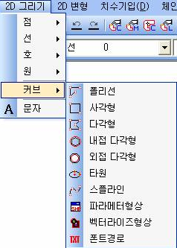
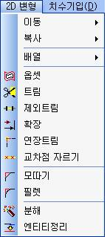
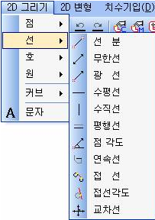
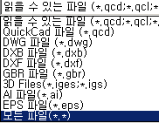
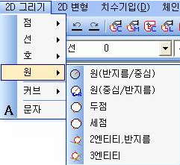
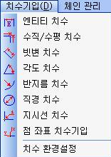
개발실적
1. CAM 개발 Mill
CAD 기능
Auto CAD와 같은 아이콘 구조 로 사용이 편리하며 다양한 데이터 호환성
데이터 호환성
QuickCad 파일 (*.qcd)
AutoCAD (*.dxf; *.dwg)
ACIS (*.sat; *.sab)
IGES (*.igs; *.iges)
GBR 파일 (*.gbr)
AI 파일 (*.ai)
EPS 파일 (*.eps)

Slide 37
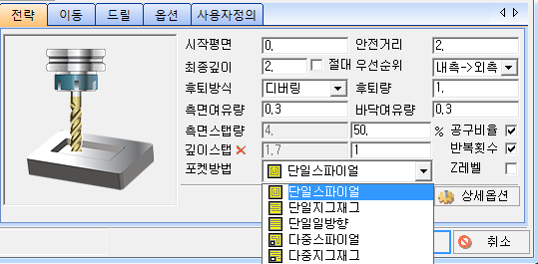
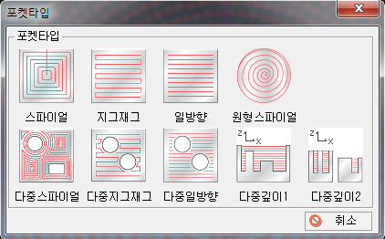
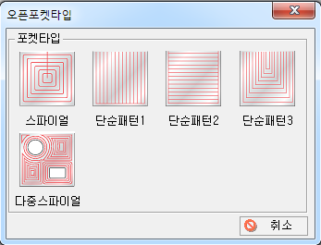
개발실적
1. CAM 개발 Mill
다양한 포켓 가공 기능
단일스파이얼
단일일방향
다중스파이얼
다중지그재그
다중일방향
계층스파이얼
원스파이얼

Slide 38
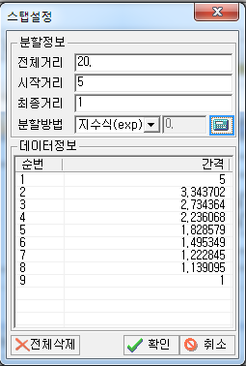
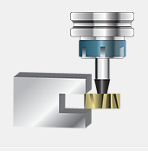
개발실적
1. CAM 개발 Mill
다양한 윤곽가공 기능
코너라운드, 헬리컬윤곽, 프로그램 보정, 기계보정, 역으로 가공
탭윤곽,모따기가공,T커터 가공,
Z스탭, 측면스탭 가감스탭적용

Slide 39
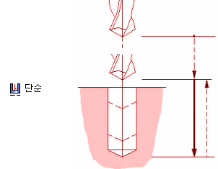
개발실적
1. CAM 개발 Mill
초보자를 위한 간편한 홀가공
드릴링 싸이클 없이 일반 G코드로 드릴 가공 출력 가능
센터드릴
드릴
보링
리밍
백보링
밀링나사
엔드밀 헬리컬 가공

Slide 40
개발실적
1. CAM 개발 Mill
간단한 문자가공

Slide 41
개발실적
1. CAM 개발 Mill
2.5D 가공 기능
3D 모델링 없이 테이퍼 곡면가공기능
- 옵셋황삭
- 단순황삭
- 단순정삭
- 일반정삭
- Z방향정삭
- 반구
- 4면테이퍼
반구,4면테이퍼
- 그림없이 가공
- 한번에 황,정삭
- 포켓,보스가능

Slide 42
개발실적
1. CAM 개발 Mill
3D가공기능
- 황삭기능
- 양방향평행평면
- 단방향평행평면
- 반경향 스파이럴
- 투루 스파이럴
- 평면 영역 평행
- 평면영역 옵셋
- 일정 Z-레벨
- 잔삭, 펜슬
- 복합잔삭 가공 지원

Slide 43
개발실적
1. CAM 개발 Mill
5면 가공
평면마다 ZX,ZY평면 설정가능
ZX평면
ZY평면

Slide 44
개발실적
1. CAM 개발 Mill
4축 CAM
5축 CAM
ModuleWorks 연계 전용 4 & 5축 CAM 개발

Slide 45
개발실적
1. CAM 개발 Mill
다중바이스 기능
공작물 원점을 배열기능
공정별 위자드 기능
대화형 매뉴로 단계별 명령으로 프로그램 작성
황삭에서 정삭까지 한번에

Slide 46
개발실적
2. CAM 개발 Turn
황삭기능
고정사이클 출력가능
언더컷 체크
가감 증감 절입가능
내경 스탭기능
복합옵셋기능
황삭에서 정삭을 한번에 가공
가상인선 자동계산

Slide 47
개발실적
2. CAM 개발 Turn
주물황삭
단조,주물품가공에서 사용
소재가 불규칙적인 여유량이 남은 경우 사용
가상인선 자동계산
모방황삭 (G73)
단조,주물품가공에서 사용
소개 여유량이 일정한 경우 사용

Slide 48
개발실적
2. CAM 개발 Turn
정삭기능
일반정삭 : 외,내경가공
고급정삭 : 외경가공가공후 단면가공
그르부정삭: 홈가공 정삭 일반향 ,측면 측면
가상인선 자동계산
원호 진입후퇴
자동면취기능

Slide 49
개발실적
2. CAM 개발 Turn
홈가공
다양한 가공방법
양방향 가공
다중 홈가공 가능
스탭절입 가능
가상인선 자동계산
자동 절단 (오토링크 자동코드 생성 옵션)
홈바이트 각도인식 펙가공

Slide 50
개발실적
2. CAM 개발 Turn
잔삭가공
전 공정을 인식 잔삭가공
공구형삭 인식 잔삭가공
잔삭구간 미리보기

Slide 51
개발실적
2. CAM 개발 Turn
나사가공
다양한 나사사이클지원
절입방법에 따른 공구 수명연장
나사사이클로 스크류 가공
다줄나사지원

Slide 52
개발실적
2. CAM 개발 Turn
다중가공
내,외경형상을 면삭,황삭,정삭,홈가공을 한번에 가공

Slide 53
개발실적
2. CAM 개발 Turn
고정싸이클
화낙에 고정사이클 기능에 입력값 동일 사이클로만 출력
G70,G71,G72,G73고정사이클 지원
황정삭 별도에 공구로 선택가능
자동 면취기능

Slide 54
개발실적
3. CAM 개발
TurnMill
TurnMill기능은 밀링 선반 기능을 모두 사용가능
평면설정
XY평면 ,ZX평면,ZY평면 설정
각각에 평면마다 좌표계 설정
스핀들 방향설정

Slide 55
개발실적
3. CAM 개발
TurnMill
실린더 파라메터 공정
원통가공에서 전개도 그림 없이 입력된 값으로만 가공
드릴,포켓,윤곽가공을 간단하게

Slide 56
개발실적
3. CAM 개발
TurnMill
시뮬레이션
와이어 시뮬레이션
솔리드 시뮬레이션
기계 시뮬레이션

Slide 57
개발실적
4.전용 CAM 개발
Quick FTP&DNC
데이터서버 FTP지원
원격통신가능
스케줄전송
와이어 시뮬레이션
G코드 편집기능

Slide 58
개발실적
4.전용 CAM 개발
Quick Art
조각가공
문자가공
AI,EPS,GBR,DWG,DXF 데이터 호환

Slide 59
개발실적
4.전용 CAM 개발
Quick Laser
AutoNesting기능으로 자동배열
가공조건 DB구축

Slide 60
개발실적
4.전용 CAM 개발
건드릴 CAM
건드릴용 챠트로 부터 우측의 건드릴 챠트 CAM으로 자동 로딩 후, 직경별 자동 쏘팅 하여, 사용자 건드릴기계용 NC 프로그램 생성

Slide 61
개발실적
4.전용 CAM 개발
스크류 가공 모듈 CAM
압축스크류의 전용프로그램 개발 피치,거리를 입력
자동으로 프로그램 생성

Slide 62
개발실적
4.전용 CAM 개발
선반스크류
선반에서 나사 사이클을 이용한 스크류가공

Slide 63
개발실적
4.전용 CAM 개발
판넬디자이너의 개발
금속소재 건축 외장재의 디자인 및 자동 배치에 따른 가공의 자동화를 위해 개발한 전용 프로그램으로 초기 건축 외장재의 레이아웃을 기초로 소재의 소요량 계산과 발주를 위한 수량 계산등을 자동 계산 후 각 소재 소요량을 기초로 배치할 수 있도록 하고, 배치된 소재를 생상 라인에서 가공을 위한 NC 프로그램을 각 기계의 특성에 따라 산출할 수 있도록 지원합니다. 즉, 소재 산출, 배치 및 가공용 NC 프로그램 자동 생성용 건축 외장재 판넬 디자인용 자동화 프로그램입니다
Quick판넬 디자이너
기본 레이아웃으로 부터 소요 소재량 계산 및 각 소재에 필요 소재의 최적화 배치 디자인 프로그램
QuickPanel CAM 프로그램
Quick 판넬 디자이너 프로그램으로 계산되고 자동 배치된 프로그램을 각 라우터 기계용 NC 프로그램 자동 생성 지원하는 CAM 프로그램

Slide 64
개발실적
4.전용 CAM 개발
양각 금형 자동 프로그래밍 CAM
양각 금형의 작업 공정을 자동화 하여 기본 CAD 데이터로 부터 양각 금형의 단계별 공정을 초보자도 자동 생성 할 수 있도록 지원하는 CAM 프로그램

Slide 65
개발실적
4.전용 CAM 개발
비구면 렌즈가공기용 CAM
일본 비구면 렌즈가공기용 CAM 프로그램 개발 납품
비구면 공식에 값을 입력을하면 CAD 자동생성 G코드 자동생성
블록을 세분하여 피드제어기능

Slide 66
개발실적
4.전용 CAM 개발
슈퍼 드릴기 전용 CAM
WireEDM용 NC 방전 드릴기를 위한 자동 CAM 시스템 DWG 또는 DXF로 부터 원점 지정 후 슈퍼 NC 드릴기용 프로그램 생성 시스템

Slide 67
개발실적
4.전용 CAM 개발
드릴 팬턴가공
가공순서 변형을 고려
드릴가공 L반복가능
드릴 극좌표 기능

Slide 68
VX 380T&VX420T
■ 적용회사
레이져 센턴
삼미레이져
■ 적용분야
레이져 가공 후 탭가공
■ 적용프로그램
Quick-CADCAM MILL

Slide 69
HV 560M
■ 적용회사
스카이소프트젤
유일기계
■ 적용분야
4축가공
■ 적용프로그램
TopSolid’Cam

Slide 70
HV 560M
■ 적용회사
춘천 폴리텍대학
■ 적용분야
5축가공
■ 적용프로그램
TopSolid’Cam

Slide 71
VX750M
■ 적용회사
스템핑솔루션
■ 적용분야
자동차 프레스 금형
■ 적용프로그램
TopSolid’CAM
Quick-CADCAM(몰드베이스가공)

Slide 72
KH63HG
■ 적용회사
경신금속
■ 적용분야
방위산업
■ 적용프로그램
TopSolid’CAM

Slide 73
터닝센터 1
■ 적용회사
벤딩코리아
■ 적용분야
Screw 가공
■ 적용프로그램
Quick-CADCAM

Slide 74
터닝센터 2
■ 적용회사
풍산기계
■ 적용분야
롤성형기제작
■ 적용프로그램
Quick-CADCAM 선반

Slide 75
SKT 21LM
■ 적용회사
케이테크
■ 적용분야
자전거 부품
■ 적용프로그램
TopSolid’CAM

Slide 76
SKT 250TTSY
■ 심토스 위아가공지원
■ 적용프로그램
TopSolid’CAM

Slide 77
분야별 적용사례
■ 적용분야
통신부품
■ 적용회사
은혜정공,동양ATS,SK정밀 다수
■ 적용프로그램
TopSolid’CAM
Quick-CADCAM

Slide 78
분야별 적용사례
■ 적용분야
세라믹 가공
■ 적용회사
솔믹스,코미코,진성씨아이티
한국쿼츠,에프씨정밀외 다수
■ 적용프로그램
Quick-CADCAM

Slide 79
분야별 적용사례
■ 적용분야
방위산업
■ 적용회사
삼성텔레스,LIG넥스원,경신금속
구인산업,비엔씨테크 외다수
■ 적용프로그램
TopSolid’CAM
Quick-CADCAM

Slide 80
분야별 적용사례
■ 적용분야
음양기기
■ 적용회사
동양에이티에스,미래테크윈외 다수
■ 적용프로그램
TopSolid’CAM

Slide 81
분야별 적용사례
■ 적용분야
반도체 관련
■ 적용회사
한울테크,무진,인텍시스템 외다수
■ 적용프로그램
TopSolid’CAM

Slide 82
분야별 적용사례
■ 적용분야
공구제작
■ 적용회사
한국닛켄,한부ENG외다수
■ 적용프로그램
TopSolid’CAM

Slide 83
분야별 적용사례
■ 적용분야
LCD,전자,전기
■ 적용회사
동양강철,협심정밀외 다수
■ 적용프로그램
TopSolid’CAM

Slide 84
분야별 적용사례
■ 적용분야
롤성형기
■ 적용회사
현대제철,포스코특수강,KTM테크
기연정공,KT롤외 다수
■ 적용프로그램
Quick-CADCAM

Slide 85
분야별 적용사례
■ 적용분야
금형제작
■ 적용회사
우원산업,삼원정밀외 다수
■ 적용프로그램
TopSolid’CAM

Slide 86
분야별 적용사례
■ 적용분야
몰드 베이스 가공
■ 적용회사
테일몰드,미래정공
동성정밀 외 다수
■ 적용프로그램
Quick-CADCAM

Slide 87
분야별 적용사례
■ 적용분야
완구류
■ 적용회사
아카데미과학,국제정밀외 다수
■ 적용프로그램
TopSolid’Cam

Slide 88
분야별 적용사례
■ 적용분야
자동차휠
■ 적용회사
성호오토모티브,진성메텍외 다수
■ 적용프로그램
Quick-CADCAM

Slide 89
분야별 적용사례
■ 적용분야
건드릴
■ 적용회사
명도정밀,YDP외 다수
■ 적용프로그램
Quick-CADCAM

Slide 90
분야별 적용사례
■ 적용분야
라우터 조각가공
■ 적용회사
푸른티엔에스,아톰상사외 다수
■ 적용프로그램
Quick-CADCAM

